Slide 1

Лабораторная работа № 5 Стандарты и регламенты Федерального агентства по техническому регулированию и метрологии РОССТАНДАРТ
к.т.н., преподаватель ФСУиР – Рассадина Анна Александровна
Контактные данные: 8-950-047-25-58, aarassadina@itmo.ru

Slide 2
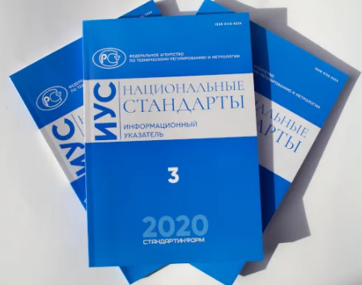
Цель работы:
приобрести навыки поисковой работы на сайте РОССТАНДАРТА (https://www.rst.gov.ru/) по определению:
категории стандартов;
объекта и области стандартизации;
основных положений стандарта;
сферы применения стандарта;
закрепить теоретический материал по разделу стандартизация;
Приобрести практические навыки работы с указателями «Национальные стандарты», «Межгосударственные стандарты» (https://www.rst.gov.ru/portal/gost/home/standarts/catalognational)
Нормативные документы, используемые в ходе работы:
Фонд стандартов (https://www.rst.gov.ru/portal/gost/home/standarts/catalognational)
1

Slide 3
1. Основные понятия и термины в области стандартизации
В соответствии с Федеральным законом «О техническом регулировании», Федеральным законом Российской Федерации от 29 июня 2015 года № 162-ФЗ «О стандартизации в Российской Федерации»
Стандартизация – деятельность по разработке (ведению), утверждению, изменению (актуализации), отмене, опубликованию и применению документов по стандартизации и иная деятельность, направленная на достижение упорядоченности в отношении объектов стандартизации. Результатом деятельности в области стандартизации является разработка нормативного документа.
Нормативный документ – документ, устанавливающий правила, общие принципы или характеристики, касающиеся различных видов деятельности или их результатов. К нормативным документам в области стандартизации относятся:
национальные стандарты;
правила стандартизации, нормы и рекомендации в области стандартизации;
классификации, применяемые в установленном порядке; общероссийские классификаторы технико-экономической и социальной информации;
своды правил;
стандарты организаций;
технические условия
2

Slide 4
Стандарт – документ, в котором в целях добровольного многократного использования устанавливаются характеристики продукции, правила осуществления и характеристики процессов проектирования (включая изыскания), производства, строительства, монтажа, наладки, эксплуатации, хранения и перевозки, реализации и утилизации, выполнения работ и оказания услуг. Стандарт также может содержать правила и методы исследований (испытаний) и измерений, правила отбора образцов, требования к технологии, символике, упаковке, маркировке или этикеткам и правилам их нанесения.
Стандарт, утвержденный национальным органом по стандартизации, называется национальным стандартом (ГОСТ Р, расшифровывается как «государственный стандарт России»). Национальный стандарт - документ по стандартизации, который разработан участником или участниками работ по стандартизации, по результатам экспертизы в техническом комитете по стандартизации или проектном техническом комитете по стандартизации утвержден федеральным органом исполнительной власти в сфере стандартизации и в котором для всеобщего применения устанавливаются общие характеристики объекта стандартизации, а также правила и общие принципы в отношении объекта стандартизации.
Национальный орган по стандартизации в РФ – Федеральное агентство по техническому регулированию и метрологии.
Правила (ПР) стандартизации – документ национальной системы стандартизации, разработанный и утвержденный федеральным органом исполнительной власти в сфере стандартизации, содержащий положения организационного и методического характера, которые дополняют или конкретизируют отдельные положения основополагающих национальных стандартов, а также определяют порядок и методы проведения работ по стандартизации и оформления результатов таких работ.
3

Slide 5
Норма (Н) – положение, устанавливающее количественные или качественные критерии, которые должны быть удовлетворены. Обозначение норм: Нормы 35-01, НРБ – 96.
Правила и нормы, разрабатываемые федеральными органами исполнительной власти, могут быть объединены в один документ, например, строительные нормы и правила – СНиП, санитарные правила и нормы – СанПиН.
Рекомендации (Р) по стандартизации – документ национальной системы стандартизации, утвержденный федеральным органом исполнительной власти в сфере стандартизации и содержащий информацию организационного и методического характера, касающуюся проведения работ по стандартизации и способствующую применению соответствующего национального стандарта, либо положения, которые предварительно проверяются на практике до их установления в национальном стандарте или предварительном национальном стандарте.
Общероссийские классификаторы технико-экономической и социальной информации – документы по стандартизации, распределяющие технико-экономическую и социальную информацию в соответствии с ее классификацией (классами, группами, видами и другим) и являющиеся обязательными для применения в государственных информационных системах и при межведомственном обмене информацией в порядке, установленном федеральными законами и иными нормативными правовыми актами Российской Федерации.
4

Slide 6
Создание Общероссийских классификаторов технико-экономической и социальной информации – главный результат работ по единой системе классификации и кодированию.
Классификация – это разделение множества объектов на классификационные группировки по сходству или различию на основе определенных признаков в соответствии с принятыми правилами.
Кодирование – это образование и присвоение по определенным правилам кодов объекту или группе объектов, позволяющее заменить несколькими знаками наименования этих объектов.
Примерами ранее разработанных и наиболее часто применяемых объектов являются (https://rosstat.gov.ru/classification) общероссийский классификатор продукции по видам экономической деятельности (ОКПД2), классификатор услуг во внешнеэкономической деятельности (КУВЭД), общероссийский классификатор организационно-правовых форм (ОКОПФ) и др. Разработка ОК охватывает все сферы социально-экономической деятельности.
Свод правил (СП) – документ по стандартизации, утвержденный федеральным органом исполнительной власти или Государственной корпорацией по атомной энергии "Росатом" и содержащий правила и общие принципы в отношении процессов в целях обеспечения соблюдения требований технических регламентов. Пример: свод правил по проектированию и строительству СП 23-101-2004 Проектирование тепловой защиты зданий.
5

Slide 7
Стандарт организации (СТО) – документ по стандартизации, утвержденный юридическим лицом, в том числе государственной корпорацией, саморегулируемой организацией, а также индивидуальным предпринимателем для совершенствования производства и обеспечения качества продукции, выполнения работ, оказания услуг.
В соответствии с ГОСТ Р 1.4-2004, ГОСТ Р ИСО 9000-2015 организация – группа работников и необходимых средств с распределением ответственности, полномочий и взаимоотношений.
Примеры: компания, корпорация, фирма, предприятие, учреждение, благотворительная организация, предприятие розничной торговли, ассоциация, а также их подразделения или комбинация из них. Организация может быть государственной или частной.
Примером стандарта организации является:
Требования к выпускным квалификационным работам (https://edu.itmo.ru/files/345)
Положение о поверке выпускных квалификационных работ обучающихся в Университете ИТМО с помощью системы Аниплагиат (https://edu.itmo.ru/files/620)
6

Slide 8
Технические условия (ТУ) – вид стандарта организации, утвержденный изготовителем продукции (далее - изготовитель) или исполнителем работы, услуги (далее - исполнитель).
2. Категории стандартов
Весь фонд стандартов, действующих на территории РФ, включает следующие категории:
стандарты организаций;
региональные (индекс стандартов ЕС);
национальные стандарты РФ (индекс стандартов ГОСТ Р);
межгосударственные стандарты (индекс стандартов ГОСТ);
международные стандарты (индекс стандартов ИСО, МЭК, МСЭ);
Межгосударственный стандарт – региональный стандарт, принятый Евразийским советом по стандартизации, метрологии и сертификации и доступный большому кругу пользователей.
В Евразийский совет по стандартизации, метрологии и сертификации (Межгосударственный совет по стандартизации, метрологии и сертификации Содружества независимых государств (МГС СНГ)) входят 12 стран бывшего СССР, кроме стран Прибалтики.
7

Slide 9
Международный стандарт – стандарт, принятый международной организацией по стандартизации и доступный широкому кругу пользователей.
Международные и региональные организации:
ИСО – международная организация по стандартизации (индекс стандартов ИСО (англ. International Organization for Standardization, ISO));
МЭК – международная электротехническая комиссия, сфера деятельности которой связана с электротехникой и электроникой (индекс стандартов МЭК (англ. International Electrotechnical Commission, IEC));
МСЭ – международный союз электросвязи (индекс стандартов МСЭ (англ. International Telecommunication Union, ITU));
ЕС – Европейский союз (индекс стандартов ЕС)
8
9

Slide 10
3. Область и объект стандартизации
Объект стандартизации – продукция (работы, услуги) (далее - продукция), процессы, системы менеджмента, терминология, условные обозначения, исследования (испытания) и измерения (включая отбор образцов) и методы испытаний, маркировка, процедуры оценки соответствия и иные объекты.
Стандартизация может ограничиваться определенными аспектами любого объекта. Например, применительно к обуви это могут быть размер и критерий прочности.
Аспект стандартизации – краткое выражение обобщенного содержания устанавливаемых стандартом положений. Аспект стандартизации указывают в наименовании стандарта в виде подзаголовка.
Область стандартизации – совокупность взаимосвязанных объектов стандартизации.
Областью стандартизации можно считать, например, машиностроение, нефтепродукты, горнодобывающее оборудование, средства вычислительной техники, транспорт, электроника, величины и единицы величин и т.д.
9

Slide 11
4. Комплексные системы стандартов
Комплексные системы стандартов – это результат комплексной стандартизации.
Комплекс (система) стандартов – совокупность взаимоувязанных стандартов, объединенных общей целевой направленностью и устанавливающих согласованные требования к взаимоувязанным объектам стандартизации.
Комплексные системы стандартов направлены на решение народно-хозяйственных задач, обеспечивающих повышение эффективности производства высококачественной продукции, в частности на упорядочение документации в сферах обращения продукции, на обеспечение единства измерений, безопасности, охраны окружающей среды и т.д.
В каждую систему входит несколько десятков общетехнических стандартов, охватывающих все стадии жизненного цикла изделий: исследование и проектирование, подготовку производства, производство, эксплуатацию и ремонт.
Каждой комплексной системе стандартов присвоен свой номер – одна или две цифры, отделенные точкой в регистрационном номере, и свое наименование, которое приводится на обложке стандарта первой строкой. Некоторые наименования комплексных систем стандартов имеют аббревиатуру, например, Единая система конструкторской документации имеет аббревиатуру ЕСКД.
10

Slide 12
Таблица 1. Комплексные системы стандартов (КСС)
Номер КСС | Аббревиатура КСС | Название КСС | Индексы стандартов, входящих в КСС
1 | - | Стандартизация в Российской Федерации | ГОСТ Р
2 | ЕСКД | Единая система конструкторской документации | ГОСТ, ГОСТ Р
3 | ЕСТД | Единая система технологической документации | ГОСТ
6 | - | Унифицированная система документации | ГОСТ
7 | СИБИД | Система стандартов по информации, библиотечному и издательскому делу | ГОСТ
11

Slide 13
Номер КСС | Аббревиатура КСС | Название КСС | Индексы стандартов, входящих в КСС
8 | ГСИ | Государственная система обеспечения единства измерений | ГОСТ, ГОСТ Р
9 | ЕСЗКС | Единая система защиты от коррозии и старения | ГОСТ, ГОСТ Р
12 | ССБТ | Система безопасности труда | ГОСТ, ГОСТ Р
13 | - | Репрография | ГОСТ, ГОСТ Р
14 | - | Экологический менеджмент | ГОСТ, ГОСТ Р
12

Slide 14
Номер КСС | Аббревиатура КСС | Название КСС | Индексы стандартов, входящих в КСС
15 | СРПП | Система разработки и постановки продукции на производство | ГОСТ, ГОСТ Р
17 | - | Охрана природы | ГОСТ, ГОСТ Р
18 | - | Технологии авиатопливообеспечения | ГОСТ, ГОСТ Р
19 | ЕСПД | Единая система программной документации | ГОСТ, ГОСТ Р
21 | СПДС | Система проектной документации по строительству | ГОСТ, ГОСТ Р
13

Slide 15
Номер КСС | Аббревиатура КСС | Название КСС | Индексы стандартов, входящих в КСС
22 | - | Безопасность в чрезвычайных ситуациях | ГОСТ, ГОСТ Р
23 | - | Обеспечение износостойкости изделий | ГОСТ, ГОСТ Р
24 | - | Автоматизированные системы управления дорожным движением | ГОСТ, ГОСТ Р
27 | - | Надежность в технике | ГОСТ, ГОСТ Р
28 | - | Система технического обслуживания и ремонта техники | ГОСТ, ГОСТ Р
14

Slide 16
Номер КСС | Аббревиатура КСС | Название КСС | Индексы стандартов, входящих в КСС
30 | - | Система стандартов эргономики и технической эстетики | ГОСТ, ГОСТ Р
33 | - | Единый российский страховой фонд документации | ГОСТ, ГОСТ Р
34 | - | Информационная технология | ГОСТ, ГОСТ Р
40 | - | Система сертификации ГОСТ Р | ГОСТ Р
43 | - | Информационное обеспечение техники и операторской деятельности | ГОСТ Р
15

Slide 17
5. Обозначение национальных стандартов
Обозначение национального стандарта РФ состоит из индекса – «ГОСТ Р»;
Обозначение межгосударственного стандарта – «ГОСТ»
Индекс « пробел» регистрационный номер «тире» две последние или все четыре цифры года утверждения стандарта
Пример:
ГОСТ Р 50037-98, ГОСТ Р 50628-2000, ГОСТ 2836-87
16

Slide 18
Обозначение стандарта, входящего в комплексную систему (комплекс) стандартов
Индекс « пробел» номер комплексной системы стандартов «точка» регистрационный номер «тире» две последние или все четыре цифры года утверждения стандарта
Пример:
ГОСТ Р 2.001-93
Здесь цифра 2, отделенная точкой в регистрационном номере, определяет принадлежность данного стандарта к комплексной системе стандартов, которая имеет аббревиатуру «ЕСКД», и называется «Единая система конструкторской документации».
По мере принятия технических регламентов и оставления за национальными стандартами функций доказательной базы, количество общетехнических систем и комплексов будет сокращаться, а их состав и содержание изменяться.
Среди всех комплексных систем особое место занимают системы стандартов ЕСКД и ЕСТД, тесно связанные между собой и определяющие требования к основной технической документации всего народного хозяйства и особенно для машиностроения.
17

Slide 19
Обозначение национальных стандартов РФ, имеющих аутентичный текст (без изменений и дополнений) соответствующих международных, региональных или национальных стандартов других стран на русском языке (идентичный стандарт), состоит из:
Индекс «ГОСТ Р» «пробел» «обозначение соответствующего международного (регионального) стандарта (без указания года его принятия)» «пробел» «регистрационный номер» «тире» «год утверждения стандарта в РФ»
Пример:
ГОСТ Р ИСО 9001-2001
ГОСТ Р ИСО/МЭК 10746-2-2000
Данный способ применения международного стандарта называют «методом обложки» или «прямое применение международного стандарта»
18

Slide 20
Обозначение национальных стандартов РФ, имеющих аутентичный текст соответствующих международных, региональных или национальных стандартов других стран на русском языке с изменениями или дополнительными требованиями, отражающими специфику потребностей национальной экономики (модифицированный стандарт), состоит из:
Обозначение национального стандарта и приведенного ниже в скобках обозначения примененного международного (регионального) стандарта
Пример:
ГОСТ Р 51885-2002 2) ГОСТ Р 52377-2004
(ИСО 7000: 1990) (МЭК 60634:1998)
Данный способ применения международного стандарта называют косвенное применение международного стандарта или применение с изменениями.
19

Slide 21
6. Стандарты и регламенты
Информацию о действующих межгосударственных и национальных стандартах, сроках их действия, изменениях к ним можно найти на сайте РОССТАНДАРТа по ссылке https://www.rst.gov.ru/portal/gost/home/standarts
Одним из основных требований при создании общероссийских классификаторов является необходимость их гармонизации с международными, региональными классификаторами и стандартами по классификации ООН, ИСО, ЕС и других организаций. Всего в России по состоянию на 1 января 2006 г. действует 32 общероссийских классификатора.
Одним из таких классификаторов является общероссийский классификатор стандартов ОК (МК (ИСО/ИНОФКО-001-96) 001-2000), действующий в России по постановлению Госстандарта с ноября 2000 г. Общероссийский классификатор стандартов (далее ОКС) содержит аутентичный текст межгосударственного классификатора стандартов (МК (ИСО/ИНОФКО МКС) 001-96) и международного классификатора стандартов (ИСО/ИНОФКО МКС) с учетом требований, отражающих потребности народного хозяйства Российской Федерации.
ОКС предназначен для использования при построении каталогов, указателей, выборочных перечней, библиографических материалов, формировании баз данных по международным и национальным стандартам и другим нормативным и техническим документам по стандартизации, обеспечивая распространение этих документов в национальном, межгосударственном и международном масштабе.
20

Slide 22
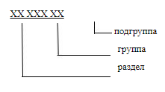
Объектами классификации ОКС являются стандарты и другие нормативные и технические документы по стандартизации.
Классификатор ОКС устанавливает коды и наименование классификационных группировок, используемых для индексирования объектов классификации.
ОКС представляет собой иерархическую трехступенчатую классификацию с цифровым алфавитом кода классификационных группировок иерархического деления и имеет следующую структуру:
На первой ступени (раздел) классифицируются предметные области стандартизации, имеющие дальнейшее деление на второй и третьей ступенях классификации (группы, подгруппы).
В кодовых обозначениях разделы, группы и подгруппы разделяют между собой точками.
Примеры классификации в соответствии с ОКС:
27. Энергетика и теплотехника.
27.120. Атомная энергетика.
27.120.30. Делящиеся ядерные материалы.
21

Slide 23
7. Порядок выполнения работы
В таблице 2 приведены задания по вариантам. Каждый студент выполняет два задания своего варианта.
Воспользовавшись данными таблицы 2 перейти на сайт ГОССТАНДАРТА по ссылке https://www.rst.gov.ru/portal/gost/home/standarts
Выбрать необходимый каталог и выполнить поиск стандарта в каталоге. Поиск осуществим либо через «Обозначение» либо «Наименование»
По результатам поиска заполнить таблицу 3.
Оформить отчет и сдать его преподавателю. В отчете привести:
Титульный лист
Цель работы
Данные своего варианта
Результат заполнения таблицы 3
Вывод.
В выводе отразить ответы на контрольные вопросы
21

Slide 24
8. Контрольные вопросы
Какие документы входят в понятие «нормативный документ»?
Какие из рассмотренных в разделе «Основные понятия и термины в области стандартизации» документов устанавливают обязательные требования?
Как расшифровывается аббревиатура ГОСТ?
Чем отличаются правила по стандартизации от рекомендаций по стандартизации? Приведите пример того и другого документа.
Какие стандарты называют основополагающими? Приведите примеры организационно-методических и общетехнических стандартов.
22

Slide 25
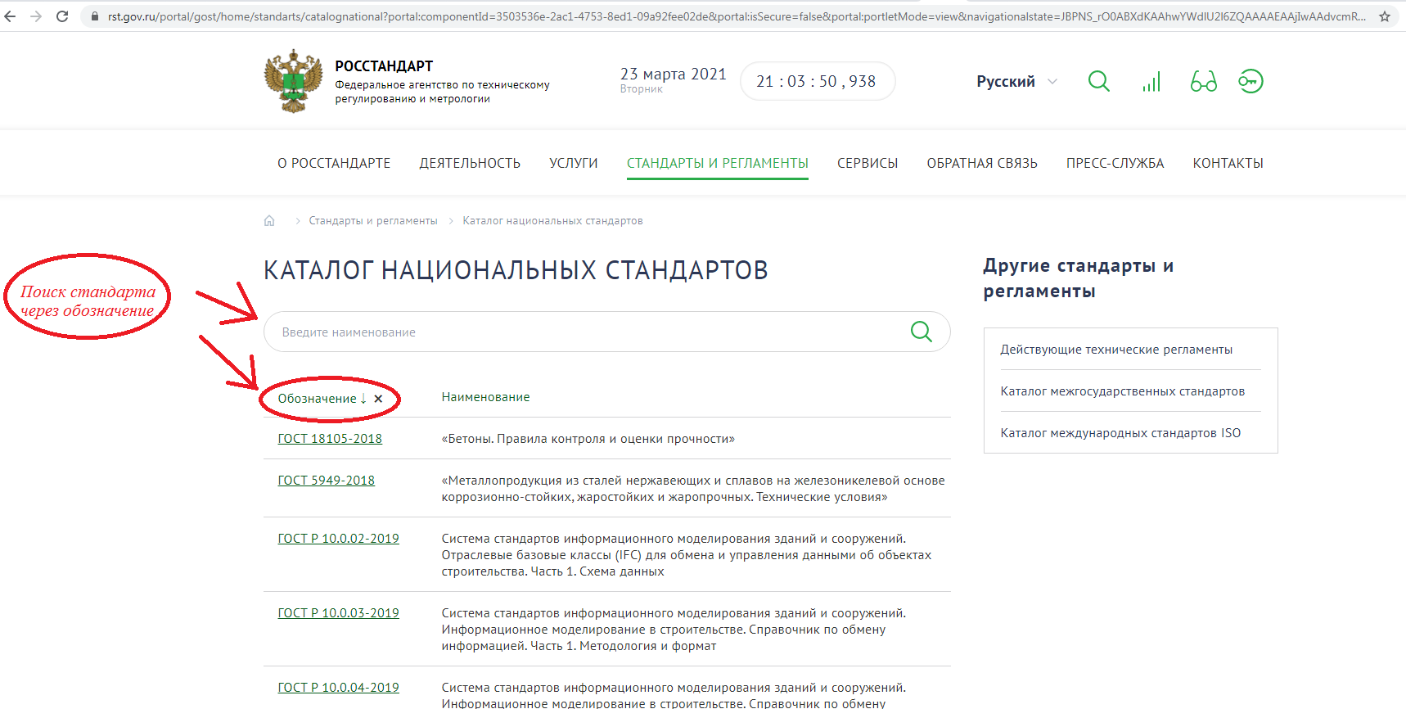
Для поиска стандарта через «обозначение» щелкнуть левой кнопкой мышки на «Обозначение»,
дождаться появления крестика справа,
Ввести обозначение ГОСТ в строку поиска,
Нажать лупу
23

Slide 26
Таблица 2. Данные варианта
Вариант | Задание 1 | Задание 2
1 | Протезы клапанов сердца. Часть 2. Менеджмент риска | ГОСТ ISO 3324-1-2017
2 | Совместимость технических средств электромагнитная. Технические средства радиосвязи. Часть 3. Частные требования к устройствам малого радиуса действия, работающим на частотах от 9 кГц до 40 ГГц | ГОСТ IEC 60958-1-2014
3 | Карты идентификационные. Машиносчитываемые паспортно-визовые документы. Часть 3. Машиносчитываемые официальные документы | ГОСТ 34.974-91
4 | Карты идентификационные. Идентификация эмитентов. Часть 1. Система нумерации | ГОСТ Р 54500.1-2011
5 | Трансформаторы измерительные. Часть 1. Трансформаторы тока | ГОСТ Р 56273.2-2016
6 | Нанотехнологии. Часть 1. Основные термины и определения | ГОСТ Р 57272.7-2016
7 | Информатизация здоровья. HL7, версия 3. Эталонная информационная модель. Выпуск 1 | ГОСТ Р 7.0.93-2015
24

Slide 27
Таблица 2. Данные варианта
Вариант | Задание 1 | Задание 2
8 | Система стандартов по информации, библиотечному и издательскому делу. Библиотечно-информационные услуги научной библиотеки. Виды, формы и режимы предоставления | ГОСТ 30011.1-2012
9 | Единая система конструкторской документации. Текстовые документы | ГОСТ 29209-91
10 | Трансфер технологий. Технологический аудит | ГОСТ 10074-69
11 | Машины ручные электрические. Общие технические условия | ГОСТ Р 7.0.49-2007
12 | Плиты теплоизоляционные из минеральной ваты на битумном связующем. Технические условия | ГОСТ Р 34.12-2015
13 | Консервы мясные. Свинина жирная. Технические условия | ГОСТ Р 27.012-2019
14 | Надежность в технике. Методы оценки показателей безотказности | ГОСТ 10175-75
24

Slide 28
Таблица 2. Данные варианта
Вариант | Задание 1 | Задание 2
15 | Основные нормы взаимозаменяемости. Резьба упорная. Профиль и основные размеры | ГОСТ Р 7.0.91-2015
16 | Мебель офисная. Перегородки. Часть 3. Методы испытаний | ГОСТ Р 12.4.292-2013
17 | Нанотехнологии. Часть 3. Нанообъекты углеродные. Термины и определения
18 | Система стандартов безопасности труда. Фильтрующая защитная одежда от паров, газов токсичных веществ. Технические условия | ГОСТ ИСО 8573-3-2006
19 | Автомобильные транспортные средства. Система обеспечения микроклимата. Технические требования и методы испытаний | ГОСТ ISO/HL7 21731-2013
20 | Системы менеджмента качества в автомобилестроении. Одобрение производства автомобильных компонентов | ГОСТ 15031-69
21 | Двигатели автомобильные. Насосы жидкостные систем охлаждения. Технические требования и методы испытаний | ГОСТ IEC 60079-29-3-2013
24

Slide 29
Таблица 2. Данные варианта
Вариант | Задание 1 | Задание 2
22 | Суда малые. Измерение шума малых моторных прогулочных судов. Часть 3. Оценка шума при помощи расчетов и измерений | ГОСТ Р 27.607-2013
23 | Приборы полупроводниковые. Дискретные приборы и интегральные схемы. Часть 3. Сигнальные диоды (включая переключательные) и диоды-регуляторы тока и напряжения | ГОСТ Р 51901.14-2007
24 | Воздушный транспорт. Система менеджмента безопасности авиационной деятельности. СМБ Авиационного Комплекса (поставщиков обслуживания). СМБ авиационной деятельности поставщиков обслуживания: авиакомпании, аэропорты, организации по организации воздушного движения, учебные заведения, организации по техническому обслуживанию и ремонту. Общие положения | ГОСТ 17512-82
25 | Информационная технология. Методы и средства обеспечения безопасности. Менеджмент риска информационной безопасности | ГОСТ IEC 60332-3-22-2011
24

Slide 30
Таблица 3. Данные стандарта
№ п/п | Вопросы для заполнения | Задание 1 | Задание 2
1 | Обозначение стандарта | ГОСТ… | ГОСТ…
2 | Наименование стандарта
3 | Индекс стандарта
4 | Регистрационный номер стандарта
5 | Номер комплексной системы стандарта
6 | Аббревиатура комплексной системы стандарта
7 | Способ применения международного стандарта
8 | Код ОКС стандарта
9 | Категория стандарта
10 | Объект стандартизации
11 | Область стандартизации
12 | Сфера применения стандарта
13 | Основные положения стандарта
14 | Изменения, принятые к данному стандарту
15 | Вывод: можно ли использовать в работе данный стандарт
25

Slide 31
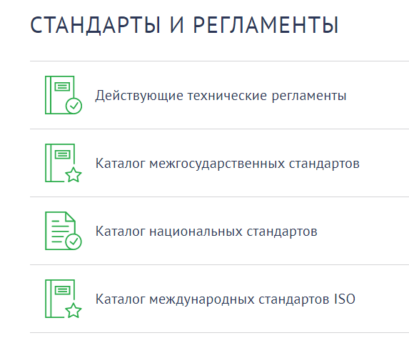
Пример выполнения задания
Дано:
ГОСТ 34100.1-2017/ISO/IEC Guide 98-1:2009
Поиск стандарта
Определить к какой категории относится стандарт.
Выбрать соответствующую категорию

Slide 32
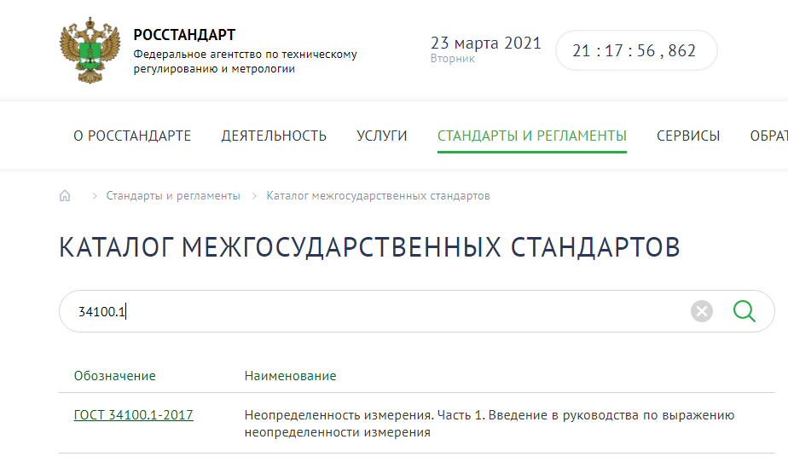
3. Выполнить поиск стандарта

Slide 33
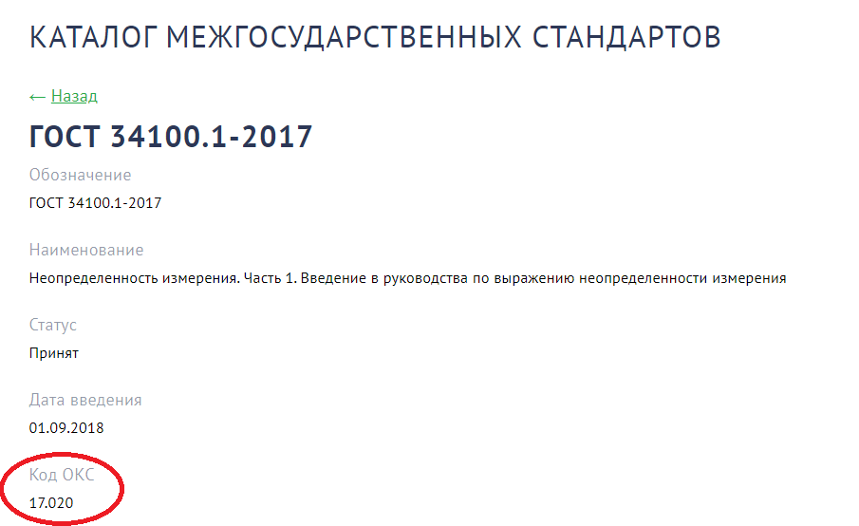
4. Щелкнуть левой кнопкой мыши по названию стандарта.
5. Выписать данные стандарта в таблицу

Slide 35

Спасибо за внимание!
www.ifmo.ru

